Slide 1
Notes:
JKL
HKJH

Slide 2
Notes:
JKL
HKJH

Slide 3
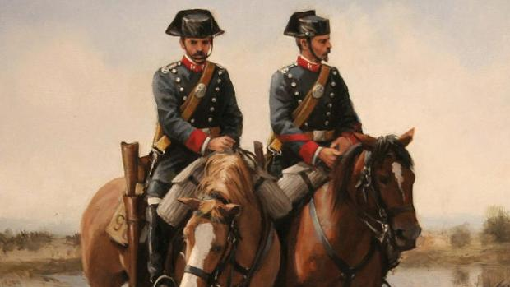
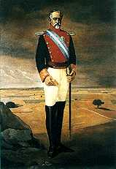
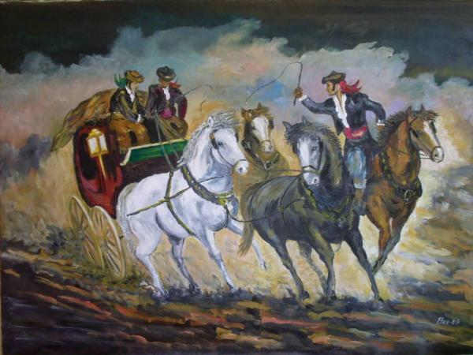
Historia
Notes:
JKL
HKJH

Slide 4
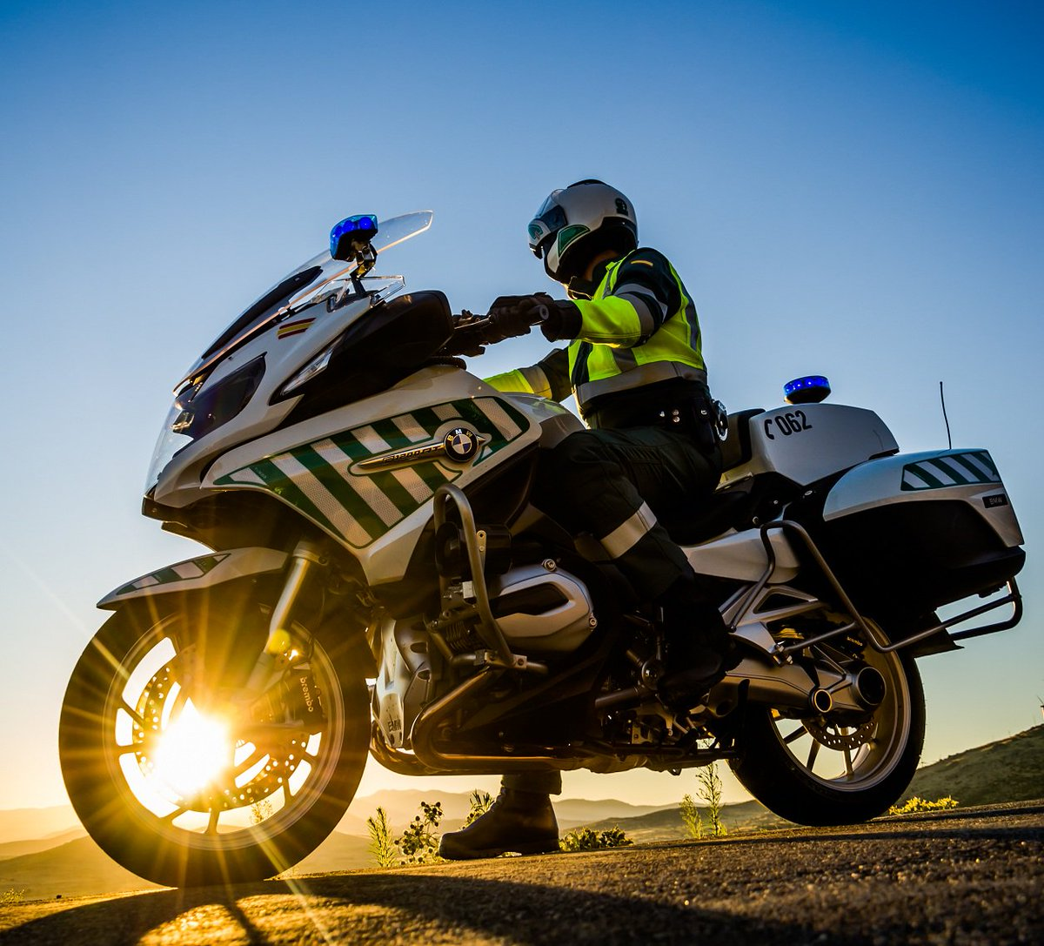
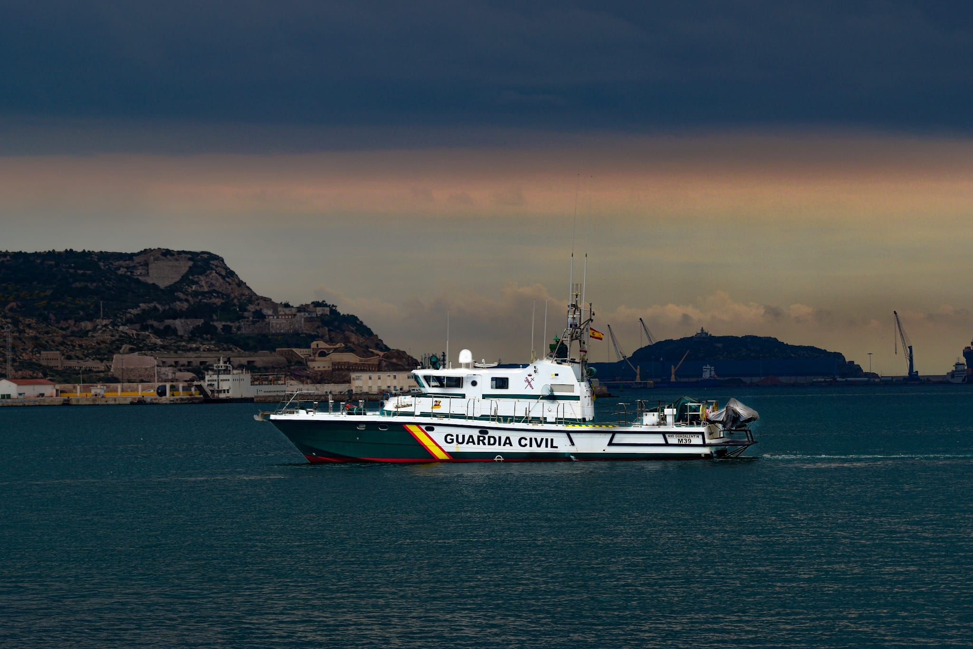
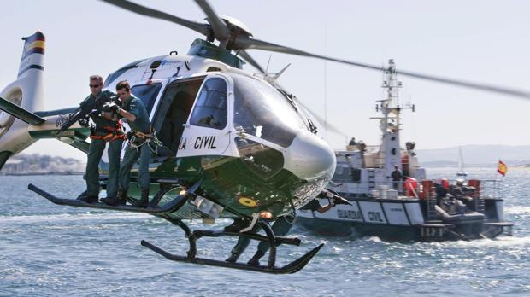
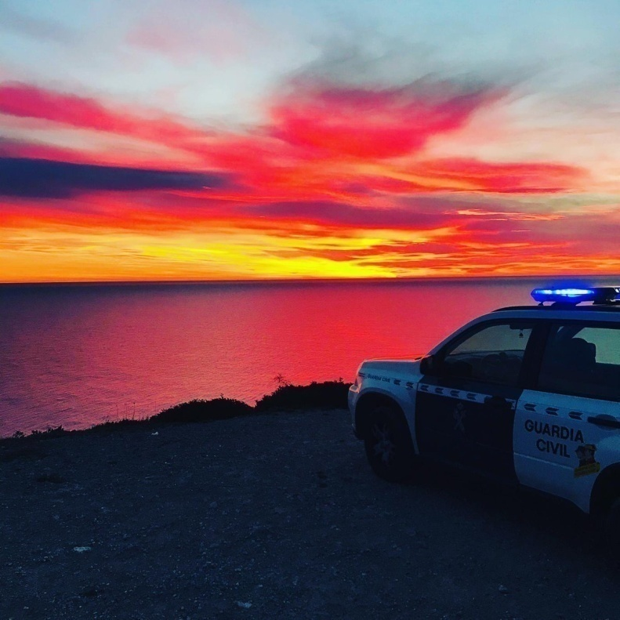
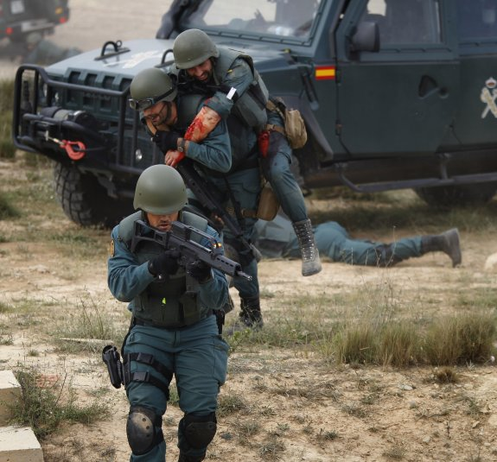
actualidad
Notes:
JKL
HKJH

Slide 5
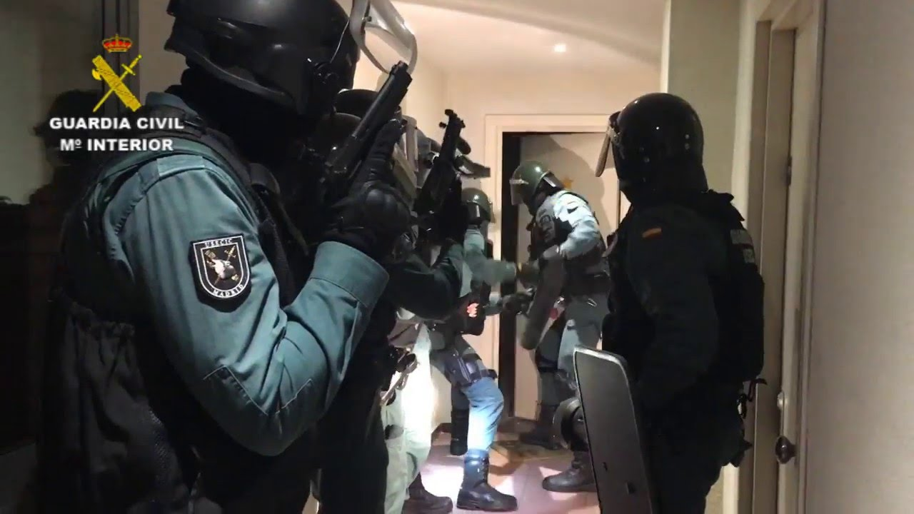
¿Que hace la Guardia Civil?
Proteger los bienes y las personas
Investigar los delitos y detener a los delincuentes
Resguardo fiscal y control de fronteras
Proteger el medio ambiente
Misiones internacionales de formación policial o de seguridad y paz
Notes:
JKL
HKJH

Slide 6
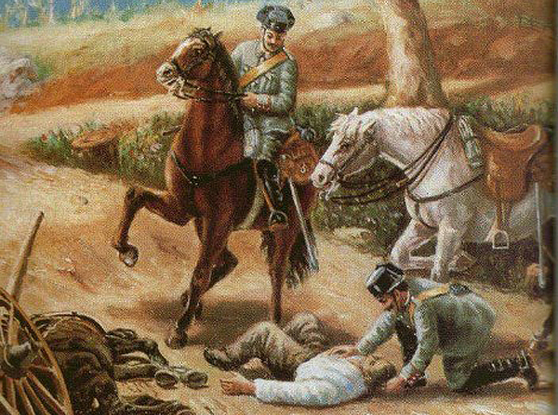
UNA IMAGEN VALE
MAS QUE MIL PALABRAS
Notes:
JKL
HKJH

Slide 8
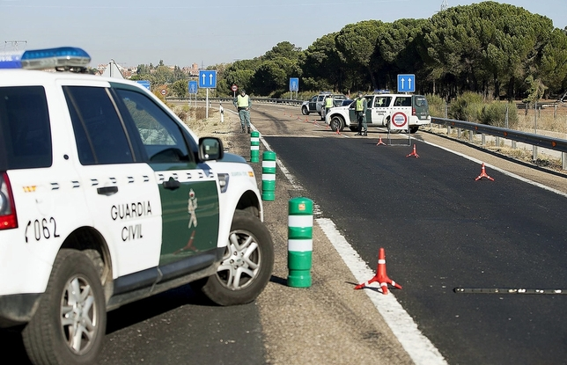

Slide 9
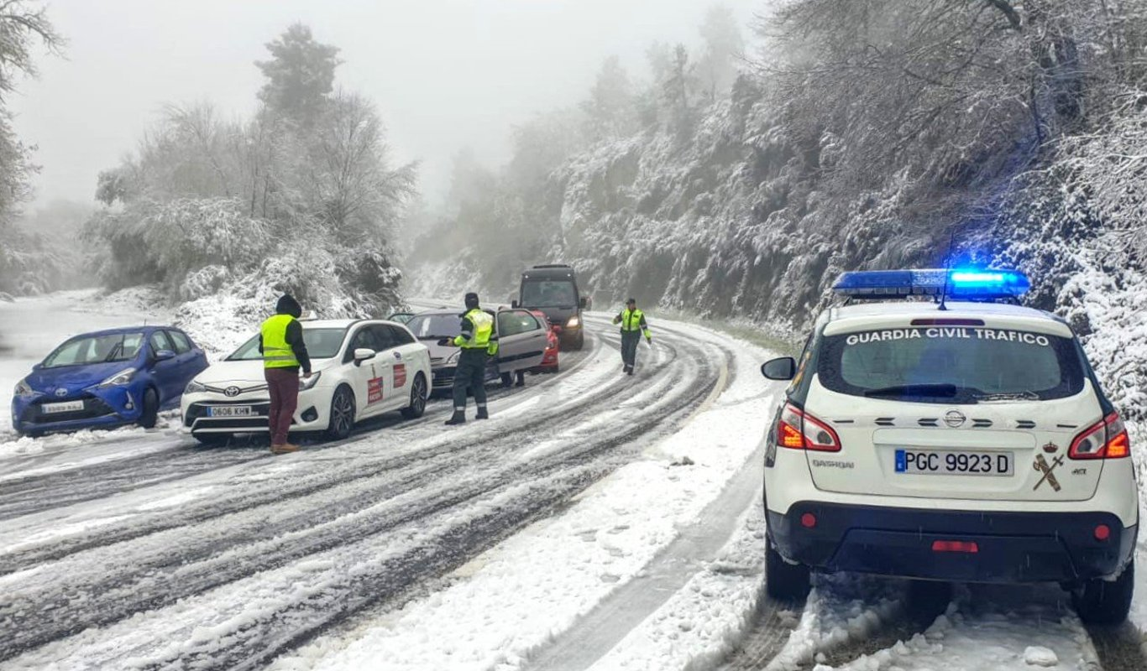

Slide 10
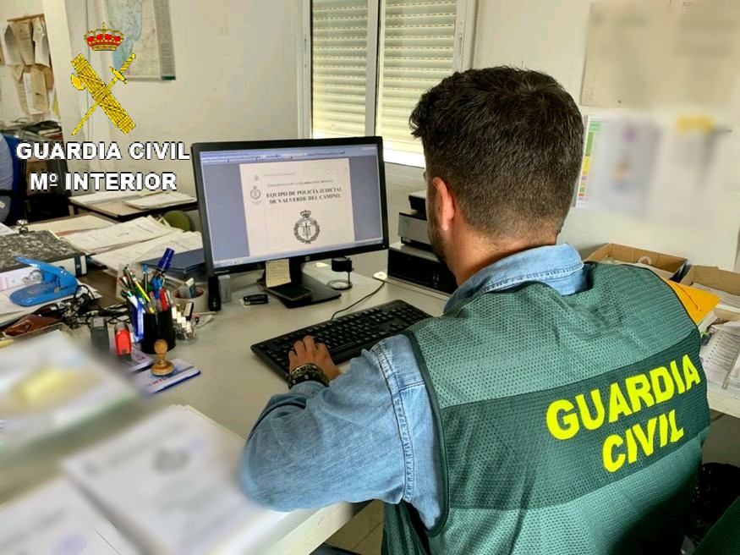

Slide 11
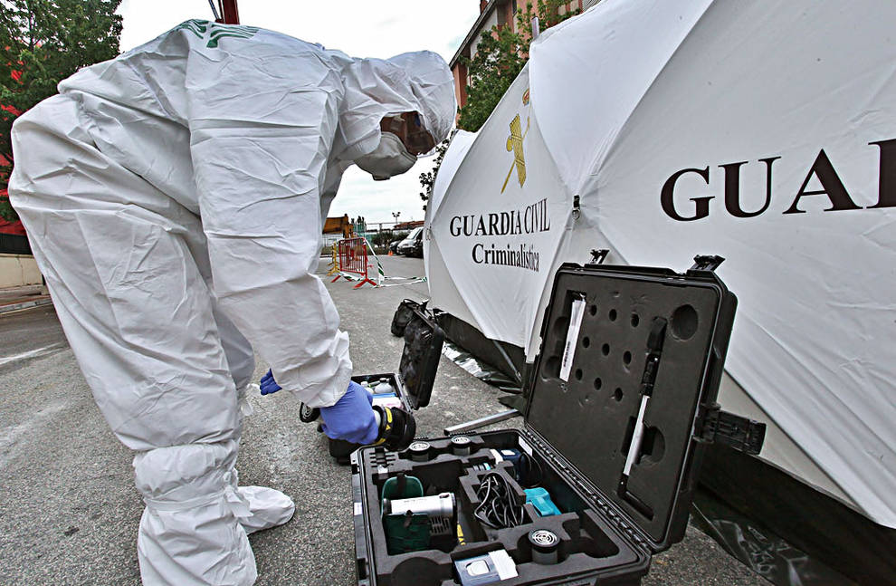

Slide 12
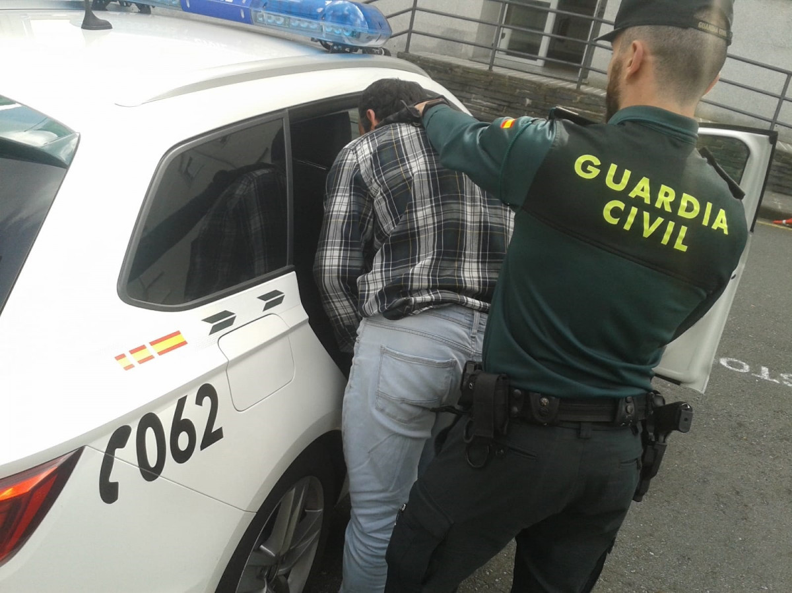

Slide 13
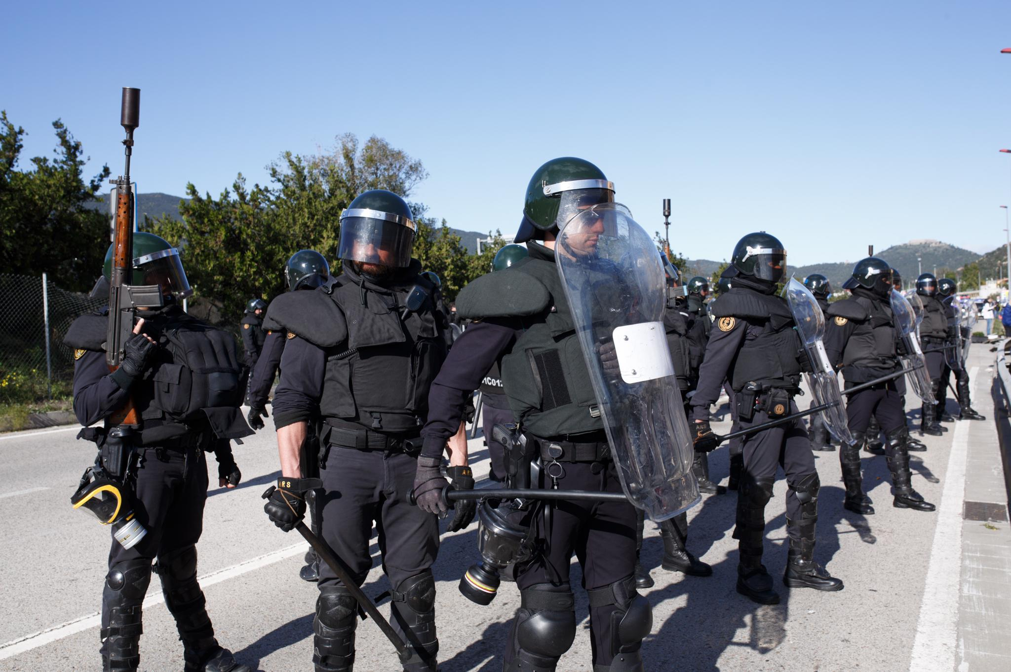

Slide 14
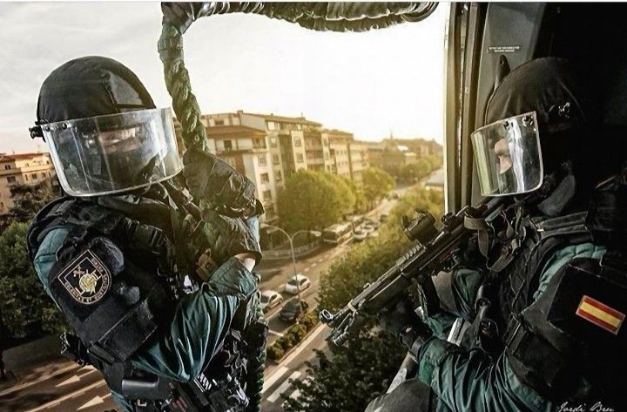

Slide 15
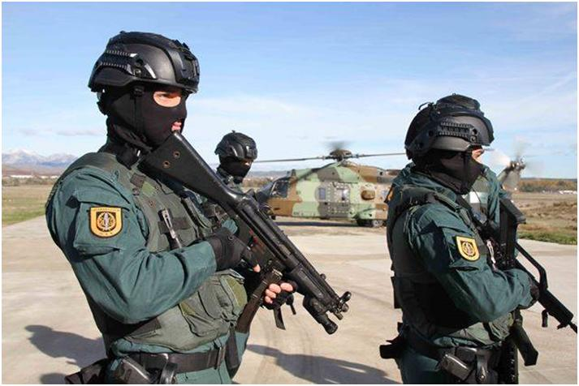

Slide 16
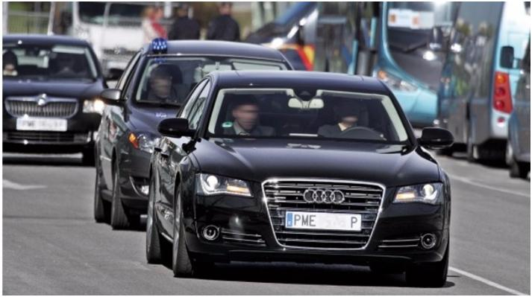

Slide 17
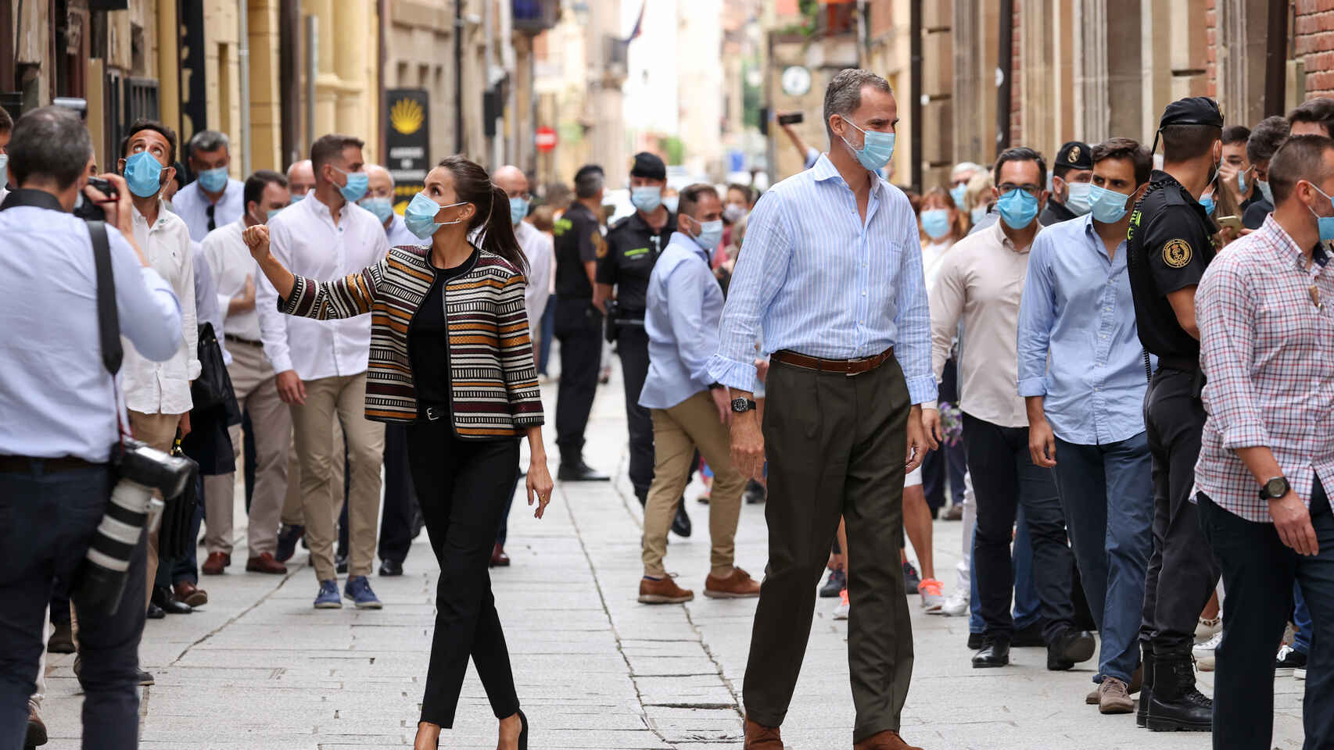

Slide 18
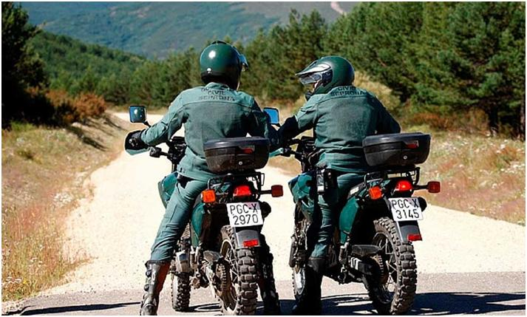

Slide 19
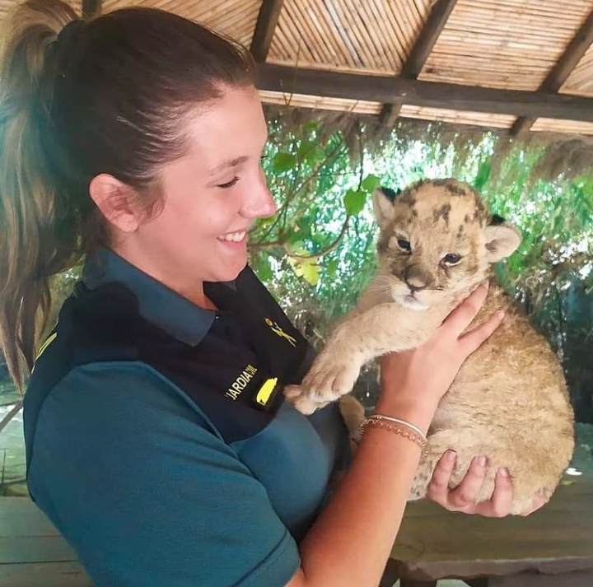

Slide 20
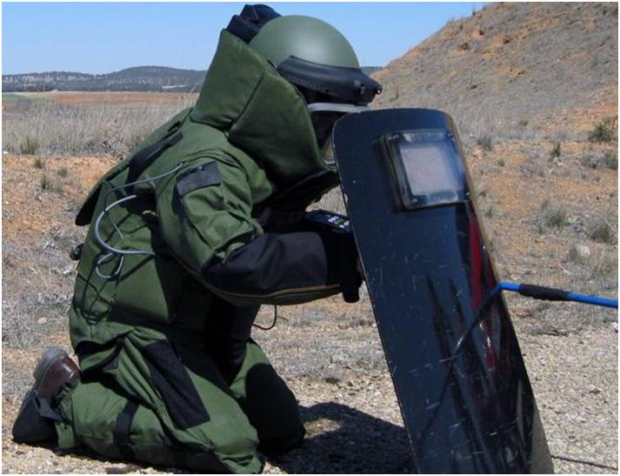

Slide 21
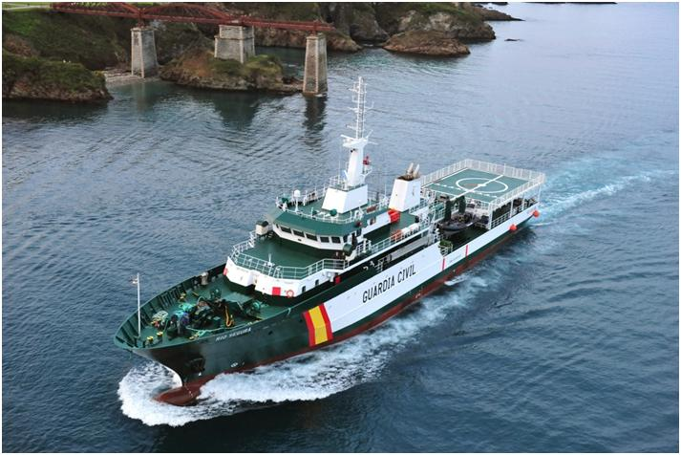

Slide 22
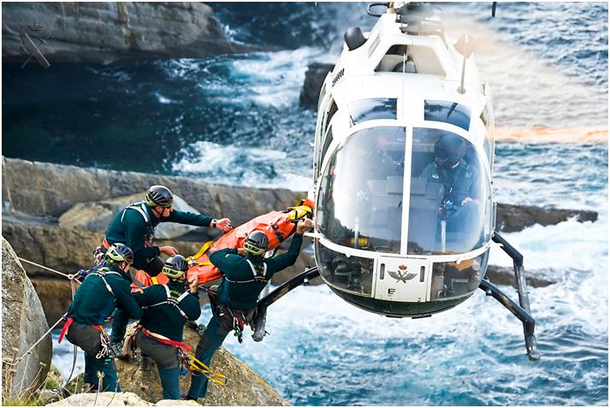

Slide 23
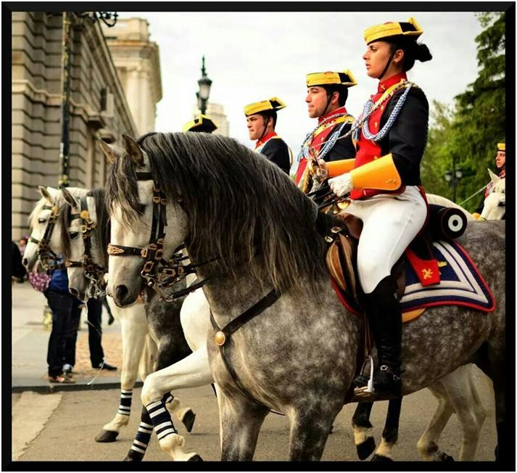

Slide 24
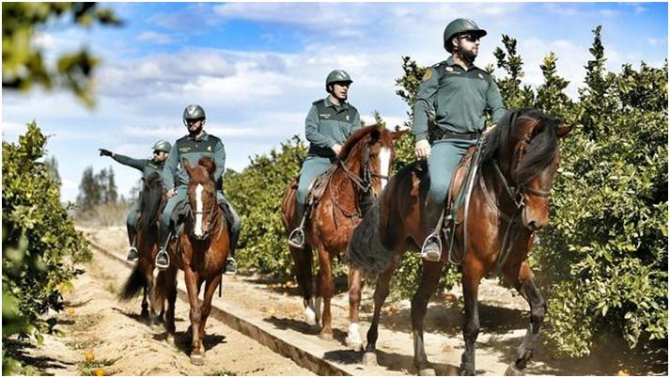

Slide 25
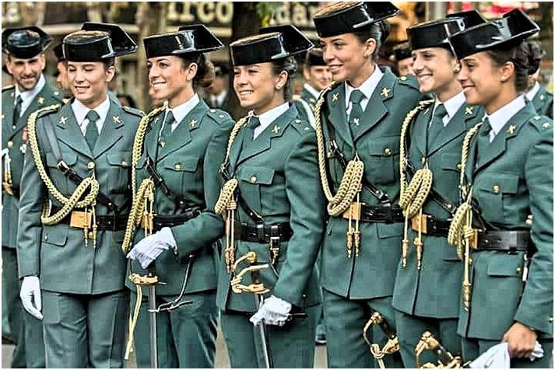

Slide 26
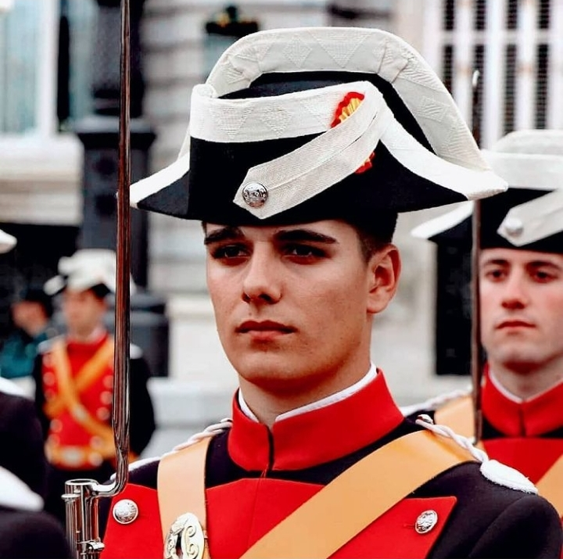
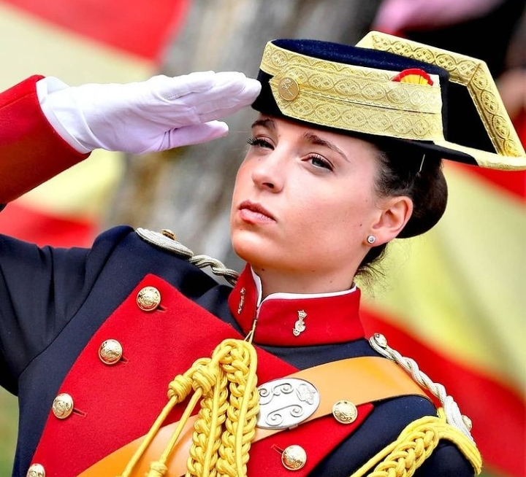

Slide 27
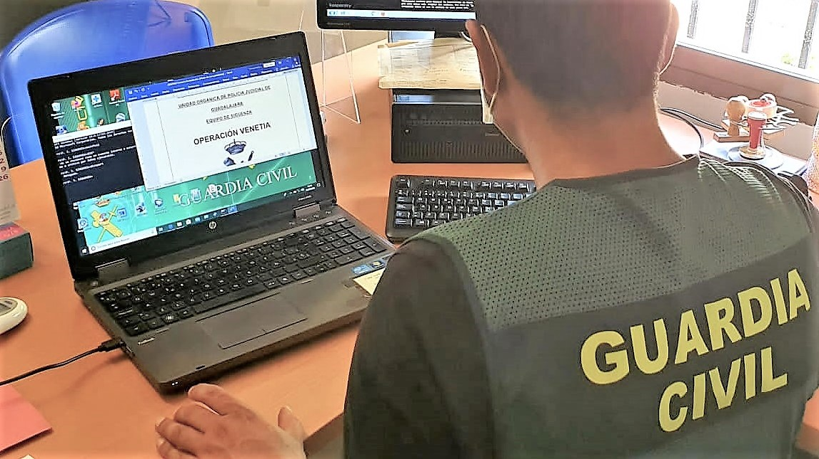
Datos:
Despliegue Territorial
Autoridad policial del Estado competente en el 96 % del territorio nacional.
Autoridad policial en todo el mar territorial
Unidades
2.400 cuarteles de distintos tamaños. Puestos, Compañías, unidades centrales…
Personal
Más de 80.000 miembros la forman, desde guardia civil hasta Teniente General.
Más de 25 especialidades distintas
19.000 vehículos, 2200 motos, más de 100 barcos, 43 helicópteros, 3 aviones
Notes:
JKL
HKJH

Slide 28
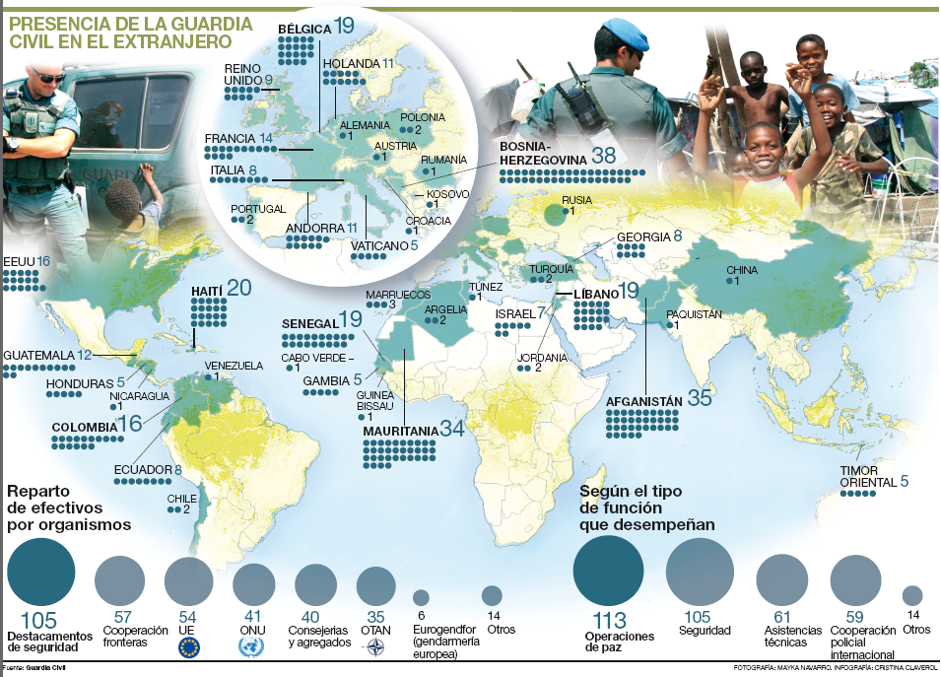
Notes:
JKL
HKJH

Slide 29
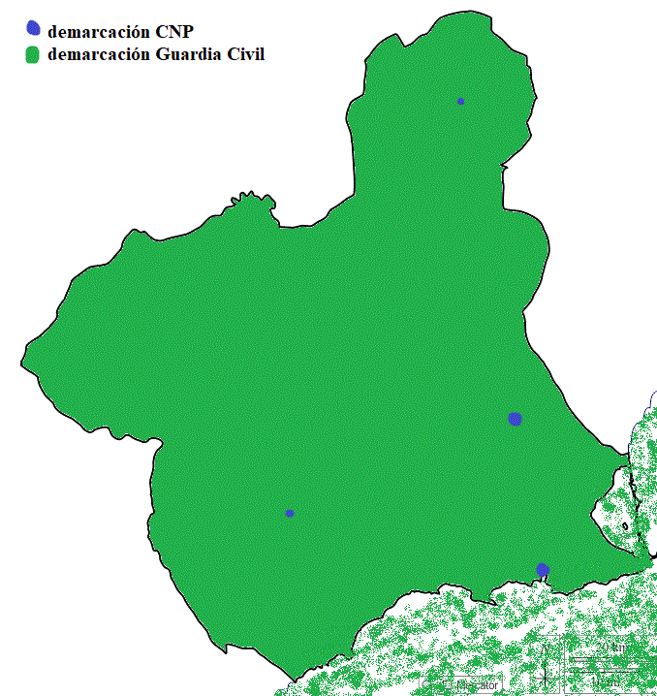
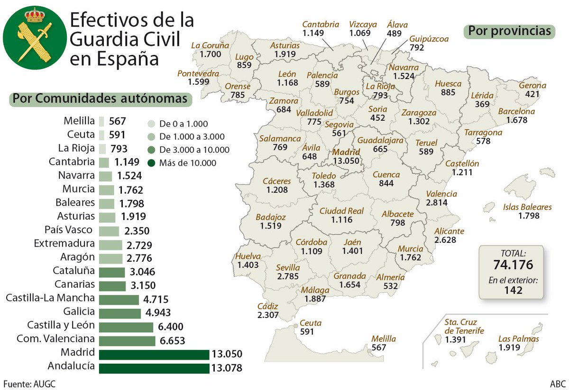
¿Dónde estamos?
Notes:
JKL
HKJH

Slide 30
Notes:
JKL
HKJH

Slide 31
Notes:
JKL
HKJH

Slide 32
Notes:
JKL
HKJH

Slide 33
Notes:
JKL
HKJH

Slide 34
Notes:
JKL
HKJH

Slide 35
Notes:
JKL
HKJH

Slide 36
Notes:
JKL
HKJH

Slide 37
Notes:
JKL
HKJH

Slide 38
Notes:
JKL
HKJH

Slide 39
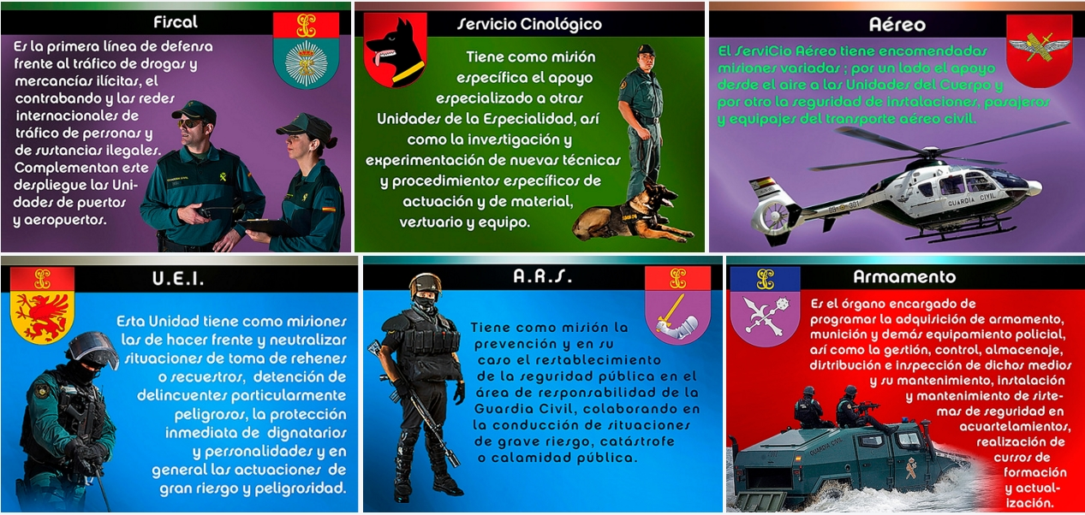
Notes:
JKL
HKJH

Slide 40
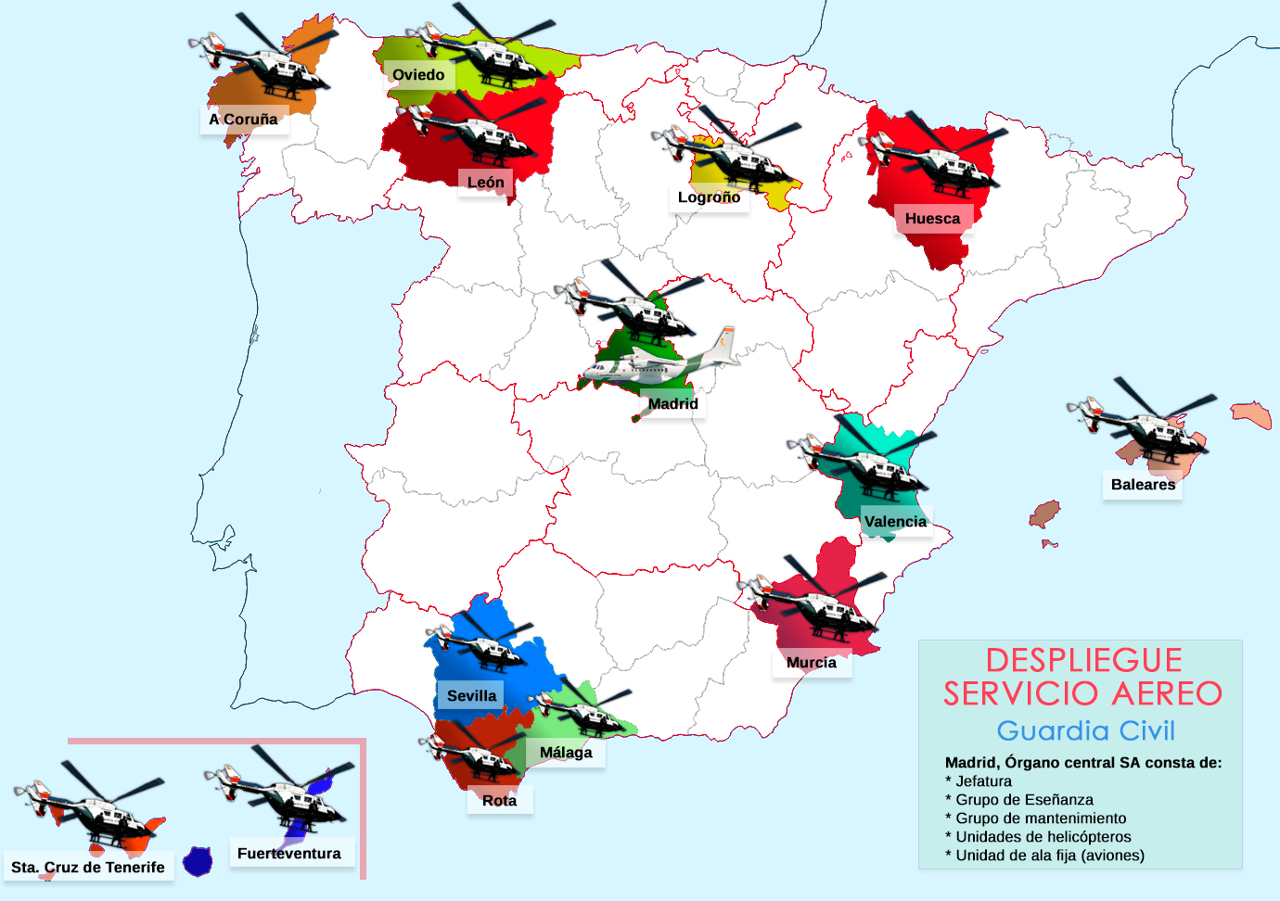
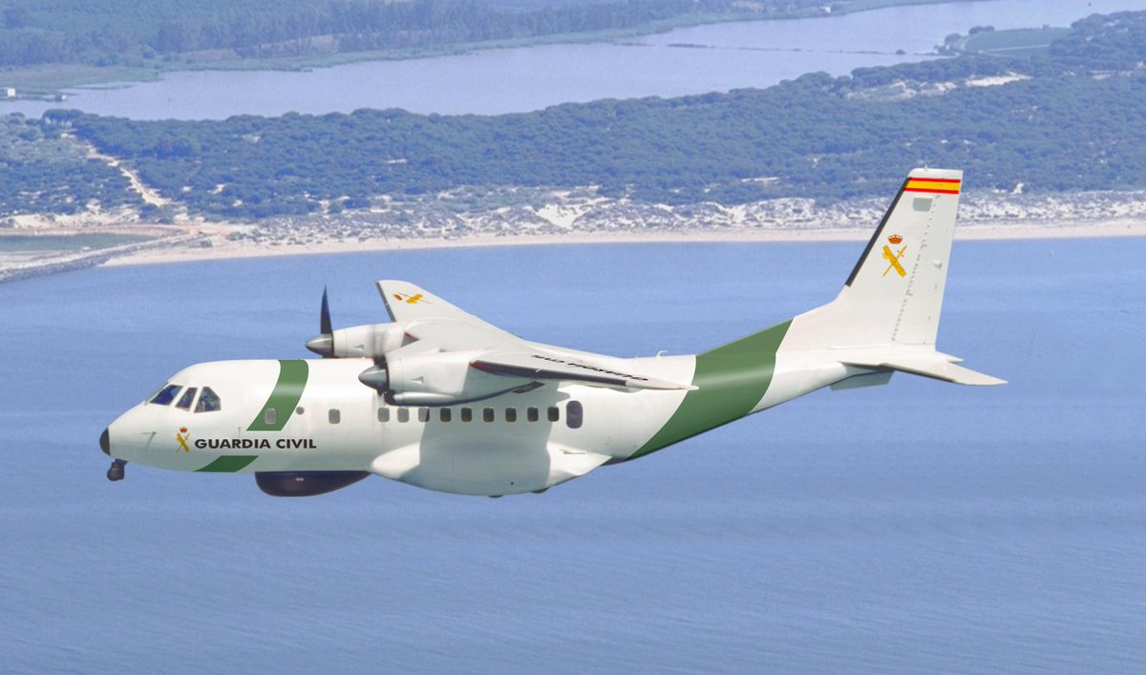
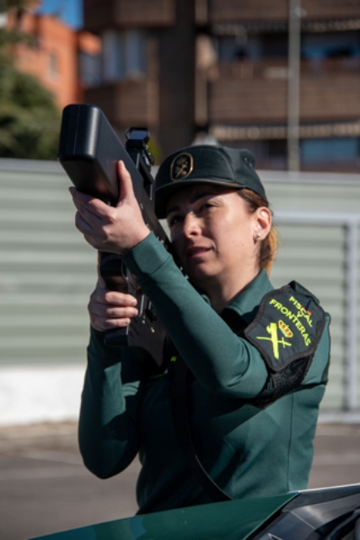
¿Que hace la Guardia Civil?
Notes:
JKL
HKJH

Slide 41
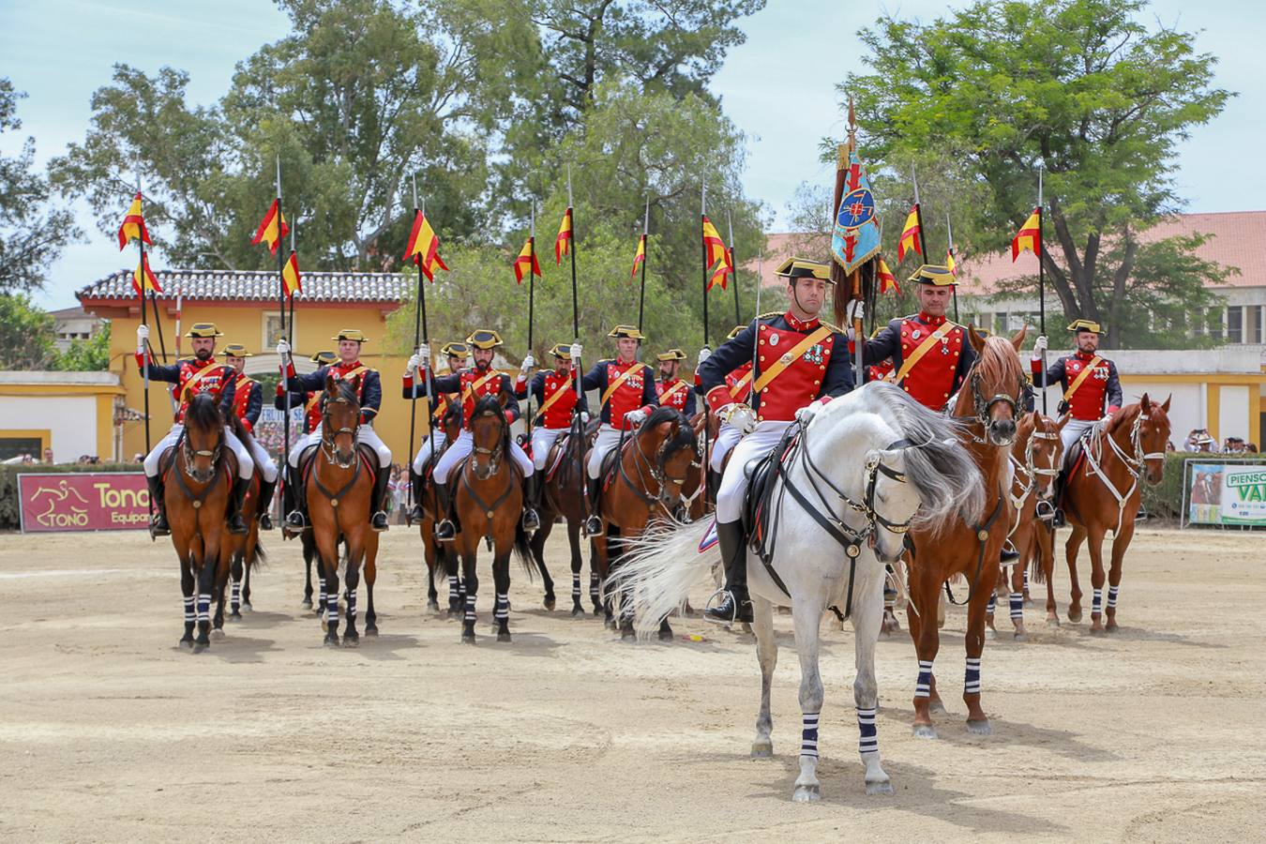
… y si quiero ser Guardia Civil
Tener el titulo de bachiller
Tener cumplidos 18 años el año del examen
Carecer de antecedentes penales
Nacionalidad española/ Carne de conducir
Compromiso de llevar armas
Pasar examen conocimientos
Pasar pruebas físicas y medicas (tatuajes, altura)
Superar una entrevista personal
Nueve meses de formación academia militar
Notes:
JKL
HKJH

Slide 42
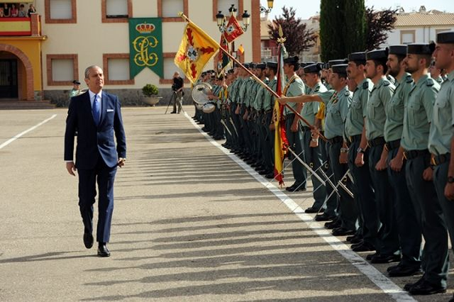
¿… y si apruebo?
Te conviertes en Militar de Carrera. Sueldo fijo nada más salir de la Academia de 1850 euros mensuales limpio, más extras.
Derecho a pabellón gratis, acceso a residencias militares y del Cuerpo y a clubs militares (club naval)
Importantes posibilidades de ascenso, ayudas estudios, etc
ISFAS, acción Social, residencias de verano, etc
Licencia de armas
Y mucho más
Notes:
JKL
HKJH

Slide 43
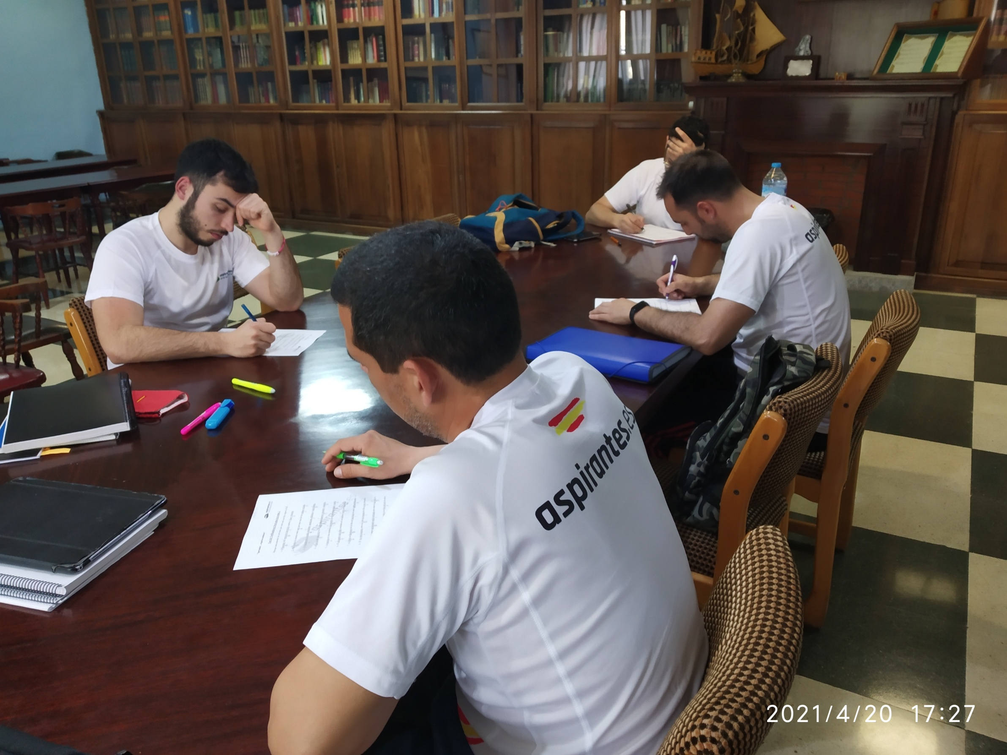
¿Cómo preparame?
Grupos reducidos
Formación on-line
Academia presencial
JUNIO
Notes:
JKL
HKJH

Slide 44
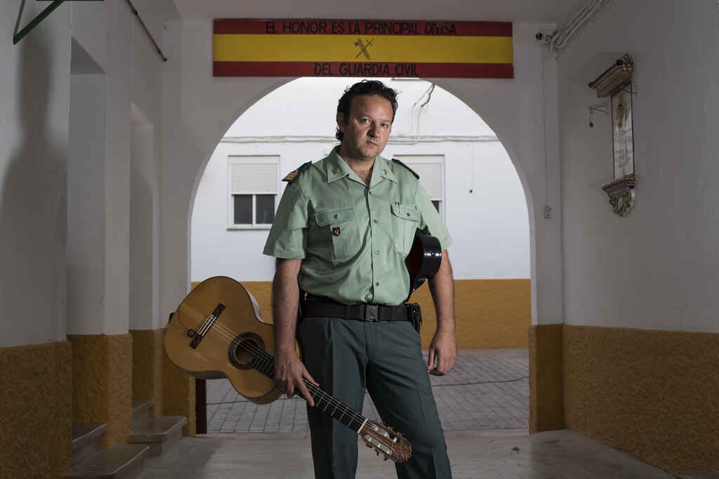
Pregunta por el
Comandante de Puesto
de tu ciudad:
635 29 17 30
968 50 11 17
En Cartagena estos son los números
Notes:
JKL
HKJH

Slide 45
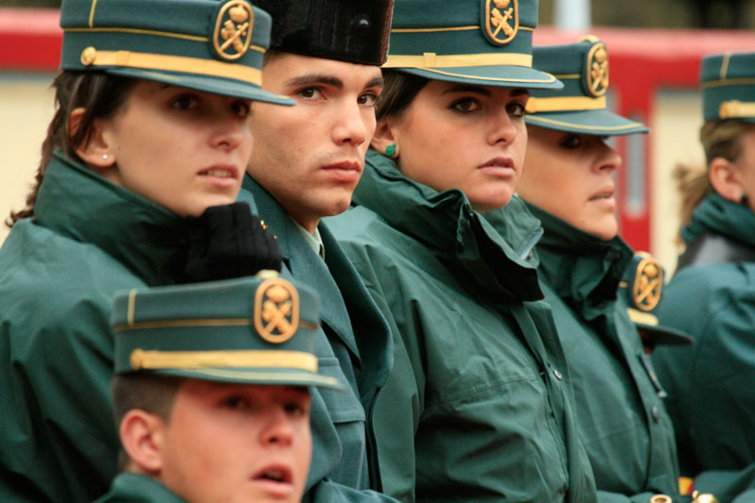
Muchas gracias
por vuestra atención
Notes:
JKL
HKJH

